Slide 1


2026-1
URP 계획서
Vortex GPU 마이크로아키텍처 최적화 연구 로드맵
Full-stack Optimization
01

Slide 2
연구 목표
Goal
Research Focus & Optimization Scope
02
01
연구 배경 및 문제 정의
02
핵심 연구 목표
Vortex GPU의 기본 스케줄링 방식이 가지는 Memory Latency’ hiding 한계와 파이프라인 정체 현상.
Warp Scheduler 정책을 변경해 하드웨어 자원 병목을 줄이고 전체 시스템 성능(IPC)을 높입니다.
03
최적화 및 구현 범위
04
Full-stack 최적화
워크로드 특성(Compute-bound / Memory-bound)에 따라 가장 적합한 스케줄링 정책을 도출합니다.
C++ 시뮬레이터(simx) 검증을 넘어 실제 하드웨어(Verilog RTL) 설계 수정까지 연결합니다.

Slide 3
4-5주차 : Vortex 아키텍처 학습 및 환경 설정
Stage 1
Study & Setup
03
4-5주차
핵심 수행 내용
Vortex 아키텍처 스터디: GPU가 여러 개의 워프(Warp)를 어떻게 관리하는지, 파이프라인(Fetch-Decode-Issue-Execute) 단계를 학습.
1
환경 설정: Ubuntu 환경에 Vortex 시뮬레이터 툴체인 구축 및 기본 테스트 구동 확인.
2
워크로드 특성 분석: SGEMM 등 Vortex 내장 워크로드를 분석하여 GPU 자원(ALU, 메모리 대역폭) 사용 특성(Compute-bound vs Memory-bound) 분류.
3
4-5주차
6-7주차
8-9주차
10-11주차
12-13주차
14-15주차

Slide 4
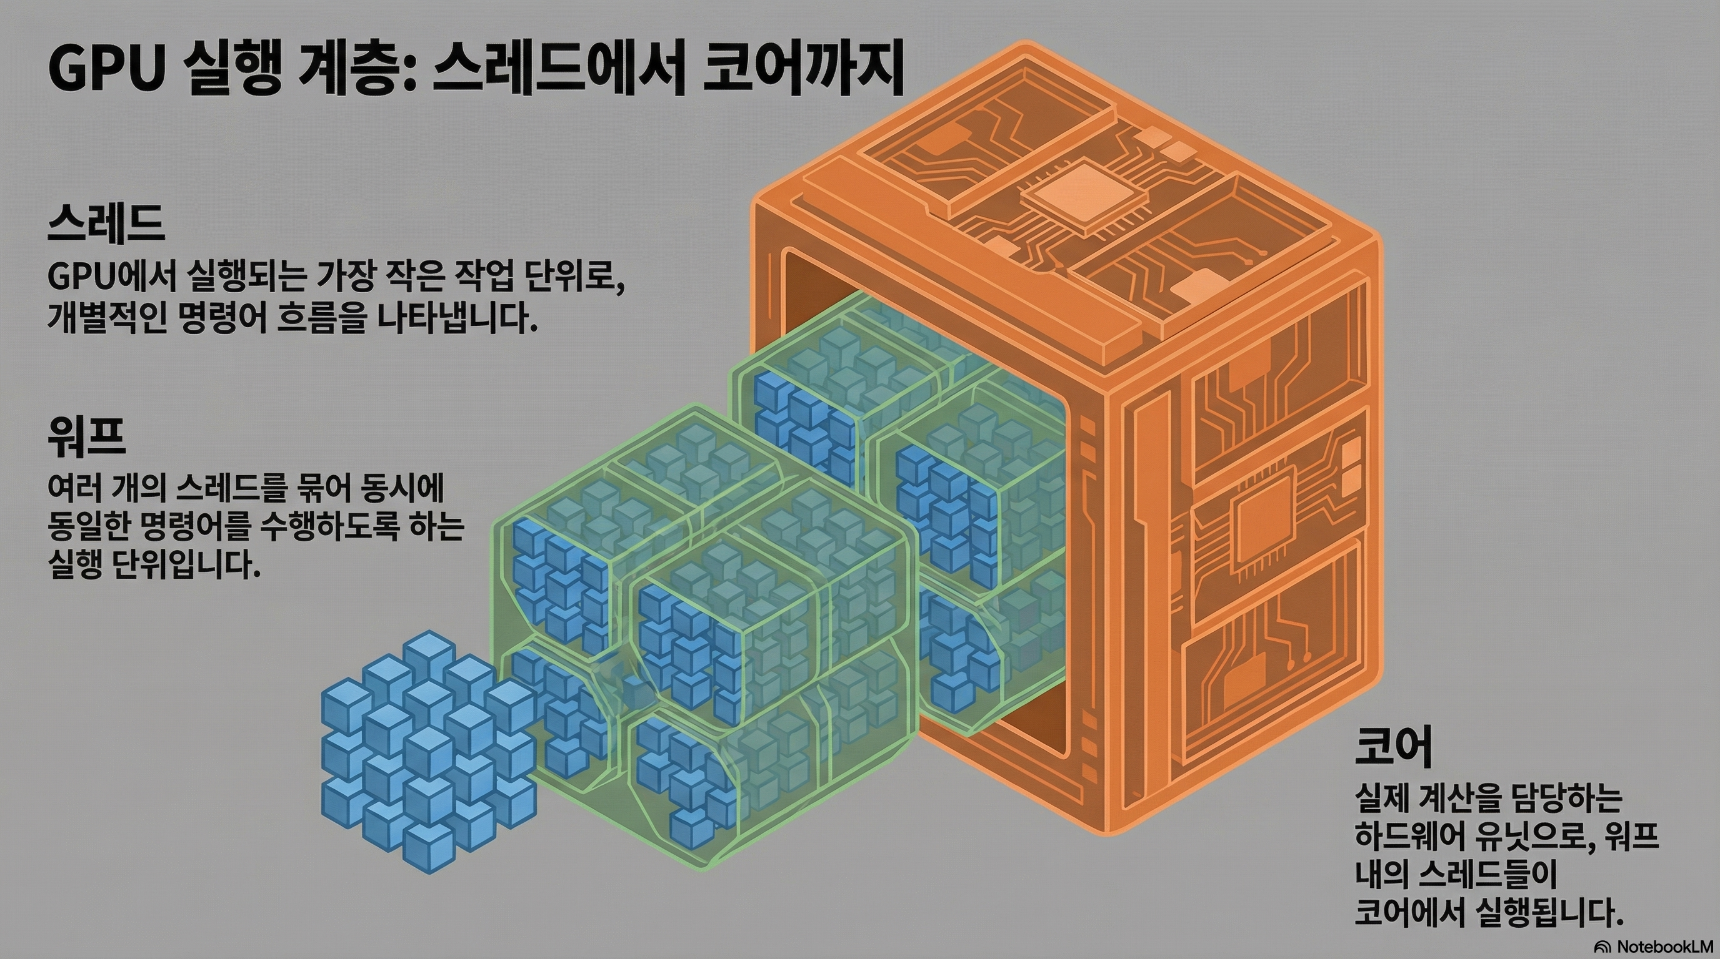
현재까지 진행 상황 : Vortex 구조
Progress 1
Vortex Structure
04
현재 진행
핵심 확인 내용
Vortex는 thread → warp(wavefront) → core 구조로 동작.
1
실제 실행과 스케줄링의 기본 단위는 warp.
2
SIMT 방식으로 여러 thread가 같은 명령 흐름 아래 병렬 실행.
3
현재 진행
6-7주차
8-9주차
10-11주차
12-13주차
14-15주차

Slide 5
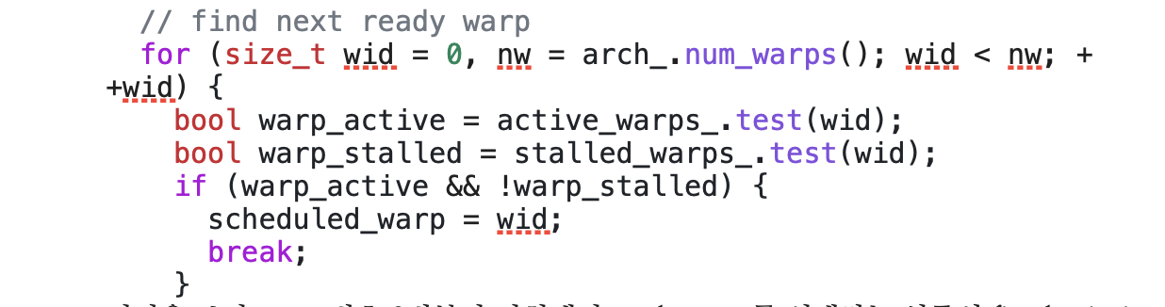
현재까지 진행 상황 : Vortex 파이프라인
Progress 2
Pipeline Flow
05
현재 진행
핵심 확인 내용
simx/core.cpp 기준 파이프라인은 schedule → fetch → decode → issue → execute → commit.
1
schedule 단계에서는 emulator_.step()이 다음 warp를 고르고, core가 이를 fetch stage로 넘김.
2
Emulator 단계는 warp ID 0번부터 ready warp를 찾는 fixed-priority 방식으로 동작.
3
현재 진행
6-7주차
8-9주차
10-11주차
12-13주차
14-15주차

Slide 6
현재까지 진행 상황 : Schedule()
Progress 3
Schedule Stage
06
현재 진행
핵심 확인 내용
현재 Vortex의 schedule 단계는 warp ID 0번부터 ready warp를 찾는 fixed-priority 방식으로 동작.
1
active이면서 stalled가 아닌 첫 번째 warp를 선택하는 단순한 baseline scheduler 구조.
2
현재 진행
6-7주차
8-9주차
10-11주차
12-13주차
14-15주차

Slide 7
현재까지 진행 상황 : Vortex 파이프라인
Progress 4
Issue Stage
07
현재 진행
핵심 확인 내용
issue 단계 내부 선택은 ArbiterType::RoundRobin으로 구현.
1
ready한 warp들 사이에서 Round Robin arbitration 수행.
2
따라서 현재 스케줄링이 관여하는 구조는 schedule 단계 => fixed priority, issue 단계 => Round Robin으로 이원화.
3
현재 진행
6-7주차
8-9주차
10-11주차
12-13주차
14-15주차

Slide 8
현재까지 진행 상황 : Vortex 파이프라인
Progress 5
Issue Bottlenecks
08
현재 진행
핵심 확인 내용
scoreboard dependency 때문에 ready 상태 warp 가 부족해서 candidate 자체가 부족한 경우.
1
ready warp가 여러 개인데도 Round Robin이 최적 선택이 아닐 수 있는 경우.
2
Round Robin과 다른 policy를 적용해 issue 효율이 개선되는지 확인 예정.
3
현재 진행
6-7주차
8-9주차
10-11주차
12-13주차
14-15주차

Slide 9
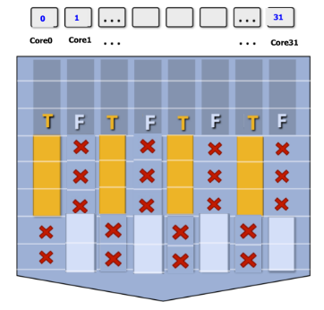
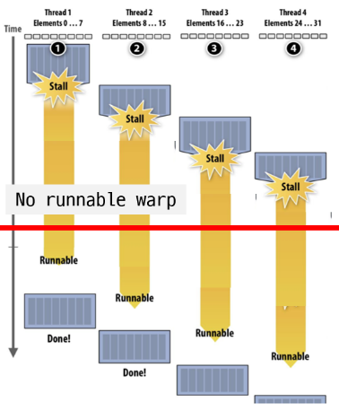
현재까지 진행 상황 : Vortex 워프 스케줄러
Progress 1
Vortex Structure
09
현재 진행
보틀넥의 원인
Branch Divergence
Memory Latency Stall
if-else 등 분기문에서
active mask를 이용해
실행하는 스레드의 명령어 실행
연산 유닛의 실행률 감소
모든 워프가 메모리 응답 기다리면
idle 상태로 들어가 stall이 생김
현재 진행
6-7주차
8-9주차
10-11주차
12-13주차
14-15주차

Slide 10
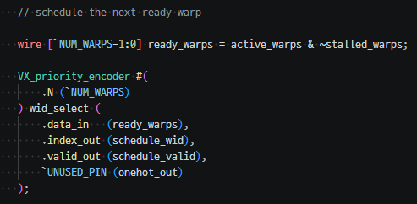
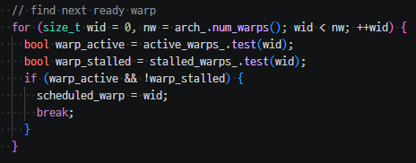
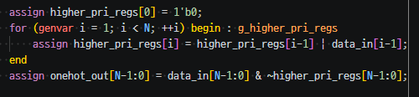
현재까지 진행 상황 : Vortex 워프 스케줄러
Progress 2
Warp Scheduler
10
현재 진행
Vortex의 워프 스케줄러 구현
Fixed Priority 방식
id=0인 워프부터 순차 탐색하여 active이고 memory stall되지 않은 워프를 찾으면 바로 그 워프를 선택
현재 진행
6-7주차
8-9주차
10-11주차
12-13주차
14-15주차

Slide 11
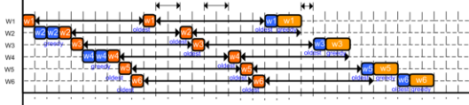
현재까지 진행 상황 : Vortex 워프 스케줄러
Progress 2
Warp Scheduler
11
현재 진행
고정 우선순위의 한계
특정 워프를 우선하여 선택하는 정책 (Fixed priority, Greedy-then-Oldest 등)은
- Starvation 발생 (나머지 warp가 계속 대기하게 됨)
- Cache locality 감소 (한 워프에 의해 열린 row buffer는 다음 워프에서 재사용)
등의 문제 발생
현재 진행
6-7주차
8-9주차
10-11주차
12-13주차
14-15주차

Slide 12
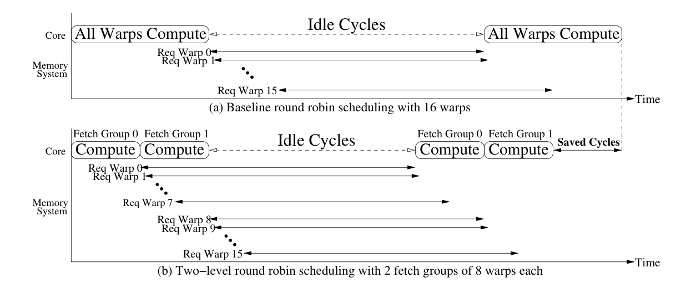
현재까지 진행 상황 : 워프 스케줄러 정책 조사
Progress 1
Vortex Structure
12
Two-level Warp Scheduling
워프를 그룹별로 분할, 특정 그룹만 우선 실행 / 그룹 내 RR
특정 워프 그룹만 우선 실행해서 불균형을 만들면
전체 워프가 멈추는 상황 방지
워프 그룹 내에서는 cache locality가 높음
전체 stall을 방지하고 cache locality 개선
V. Narasiman, M. Shebanow, C. J. Lee, R. Miftakhutdinov, O. Mutlu and Y. N. Patt, "Improving GPU performance via large warps and two-level warp scheduling," 2011 44th Annual IEEE/ACM International Symposium on Microarchitecture (MICRO), Porto Alegre, Brazil, 2011, pp. 308-317. keywords: {Graphics processing units;Instruction sets;Processor scheduling;Pipelines;Registers;Benchmark testing;Scheduling;GPGPU;SIMD;Divergence;Warp Scheduling},
현재 진행
6-7주차
8-9주차
10-11주차
12-13주차
14-15주차

Slide 13
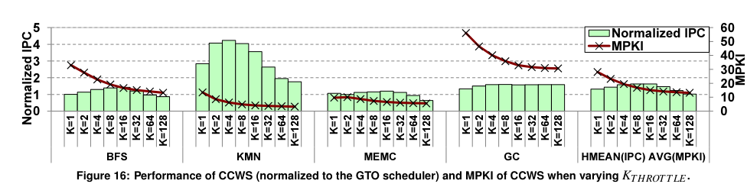
현재까지 진행 상황 : 워프 스케줄러 정책 조사
Progress 1
Vortex Structure
13
Cache-Conscious Wavefront Scheduling
동시에 실행하는 wavefront(warp) 수를 유동적으로 증감
워프의 개수가 너무 많으면 cache thrashing 발생률이 높음
캐시 hit rate율이 높은 최적의 파라미터를 찾아 성능 향상
Do, C.T., Choi, H.J., Chung, S.W. et al. A novel warp scheduling scheme considering long-latency operations for high-performance GPUs. J Supercomput 76, 3043–3062 (2020). https://doi.org/10.1007/s11227-019-03091-2
현재 진행
6-7주차
8-9주차
10-11주차
12-13주차
14-15주차

Slide 14
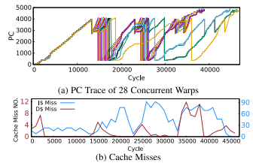
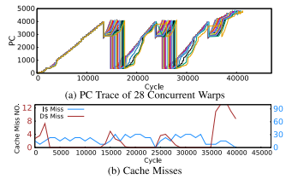
현재까지 진행 상황 : 워프 스케줄러 정책 조사
Progress 1
Vortex Structure
14
WPS-Aware Scheduling
Stall로 인한 warp 진행의 불균형은 Cache Miss를 유발함
Warp Progress Similarity (WPS)를 도입하여 심하게 차이나지 않도록 제한
C. Zhang, H. Tabkhi and G. Schirner, "Studying Inter-Warp Divergence Aware Execution on GPUs," in IEEE Computer Architecture Letters, vol. 15, no. 2, pp. 117-120, 1 July-Dec. 2016, doi: 10.1109/LCA.2015.2478778. keywords: {Benchmark testing;Throughput;Computer architecture;Measurement;Processor scheduling;Histograms;Graphics processing units;Inter-warp divergence;warp progression similarity (WPS);GPU scheduler},
현재 진행
6-7주차
8-9주차
10-11주차
12-13주차
14-15주차

Slide 15
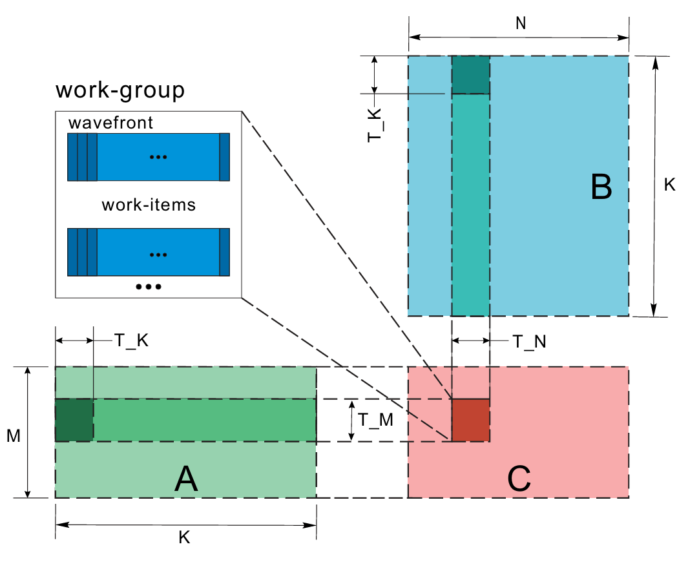
현재까지 진행 상황 : GPU 워크로드 조사
Progress 1
Vortex Workload
15
SGEMM
Single Precision general matrix multiply
Fig 6. The Journal of Supercomputing (2022) 78:13393–13408 https://doi.org/10.1007/s11227-022-04336-3
현재 진행
6-7주차
8-9주차
10-11주차
12-13주차
14-15주차
Notes:
Sgemm이란 floating point를 요소로 갖는 두 행렬을 곱하는 연산입니다.

Slide 16
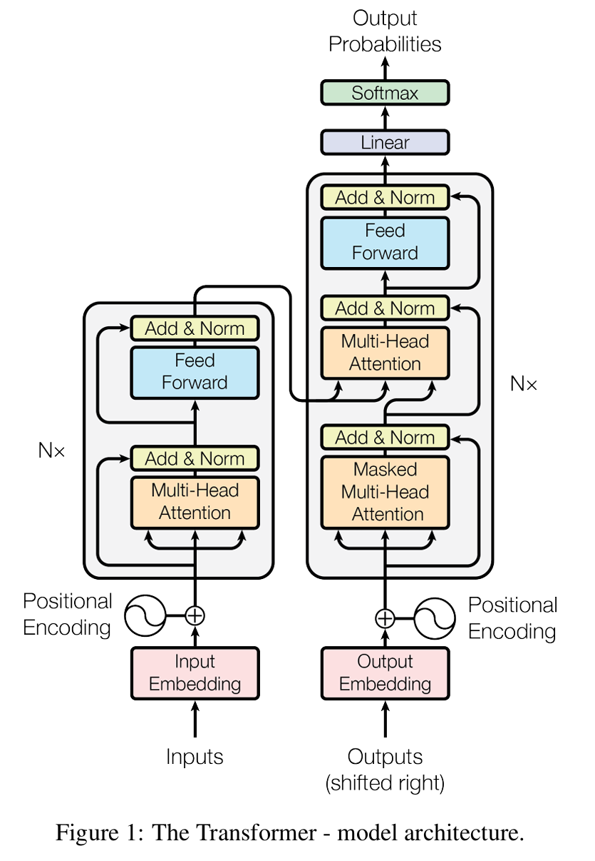

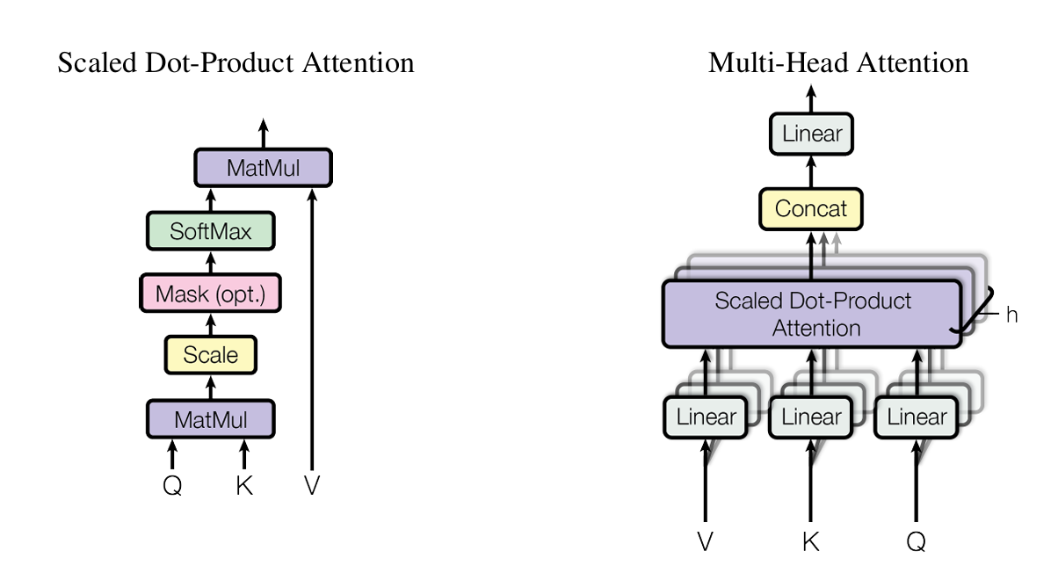
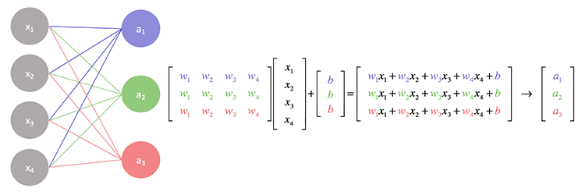
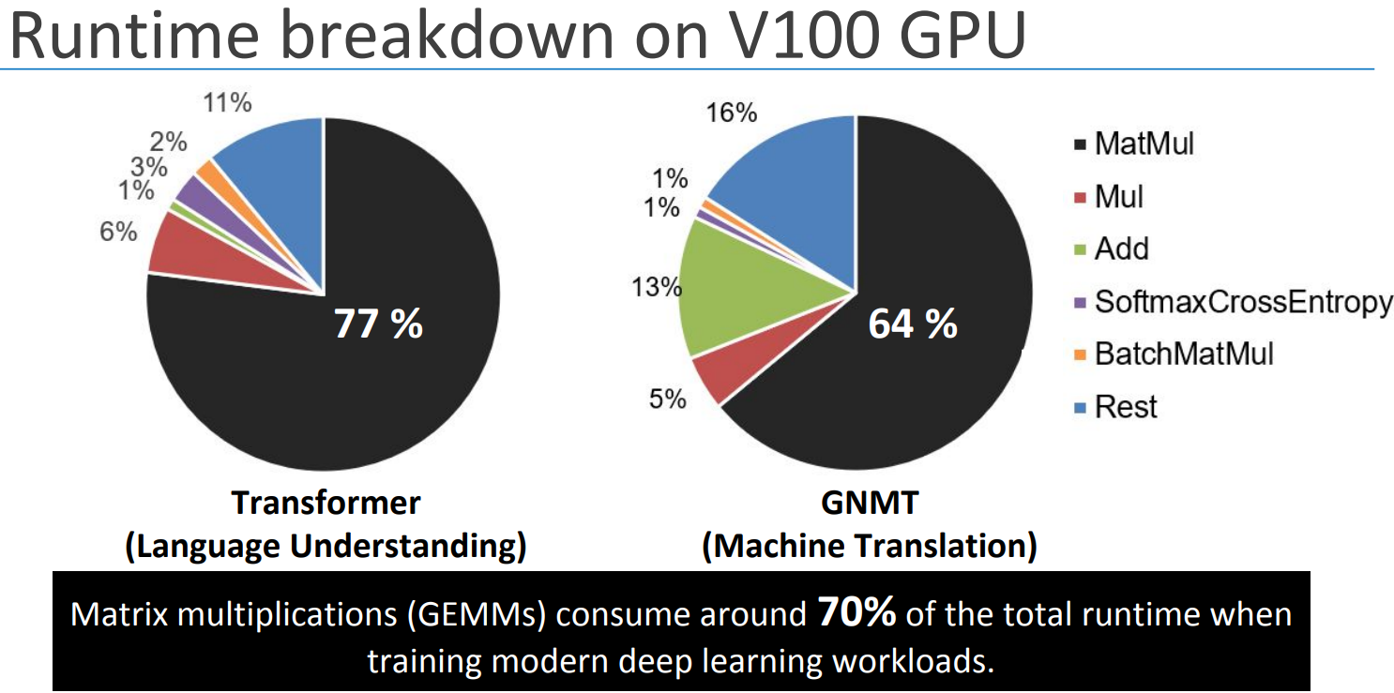
현재까지 진행 상황 : GPU 워크로드 조사
Progress 1
Vortex Workload
16
AI Revolution
  AI Explosion with LLMs
  MatMul is the core workload
  70% total runtime in training
  Need perf. scaling and efficiency
https://ieeexplore.ieee.org/document/9065523
현재 진행
6-7주차
8-9주차
10-11주차
12-13주차
14-15주차
Notes:
행렬곱은 ai 워크로드에서 상당 부분을 차지하는 연산입니다. 도표를 보시면 LLM의 기반이 되는 transformer 워크로드에서 행렬곱이 상당한 비중을 차지하는 걸 볼 수 있습니다.

Slide 17
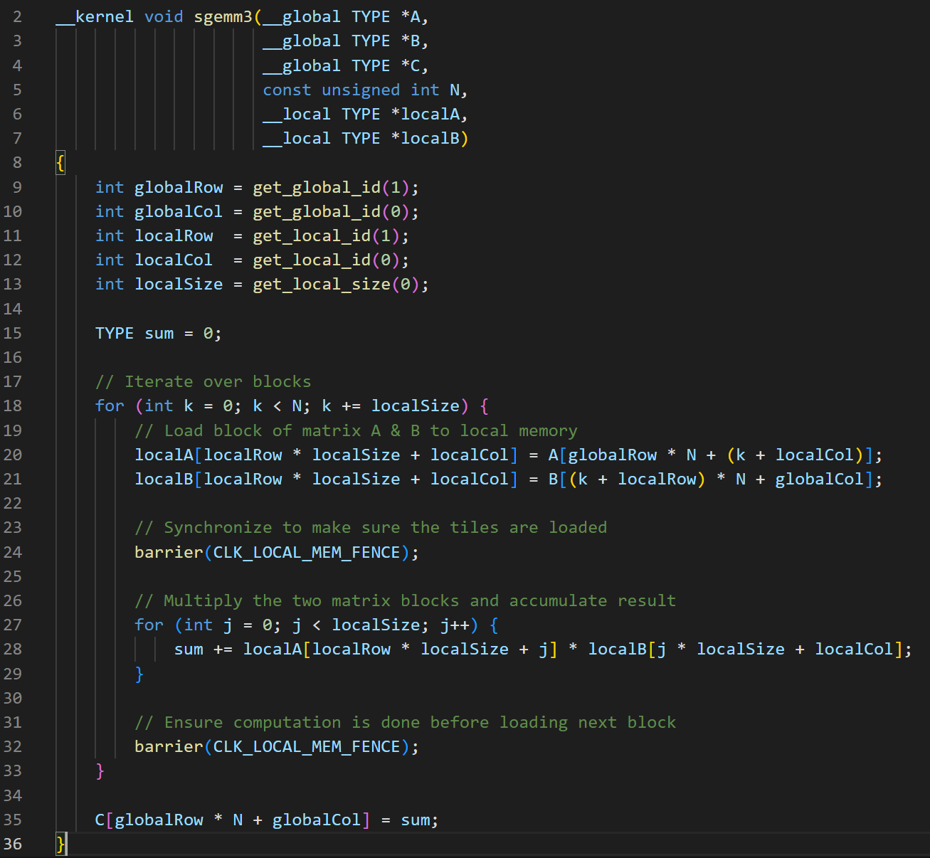
현재까지 진행 상황 : GPU 워크로드 조사
Progress 1
Vortex Workload
17
현재 진행
6-7주차
8-9주차
10-11주차
12-13주차
14-15주차
Notes:
행렬곱은 ai 워크로드에서 상당 부분을 차지하는 연산입니다. 도표를 보시면 LLM의 기반이 되는 transformer 워크로드에서 행렬곱이 상당한 비중을 차지하는 걸 볼 수 있습니다.

Slide 18
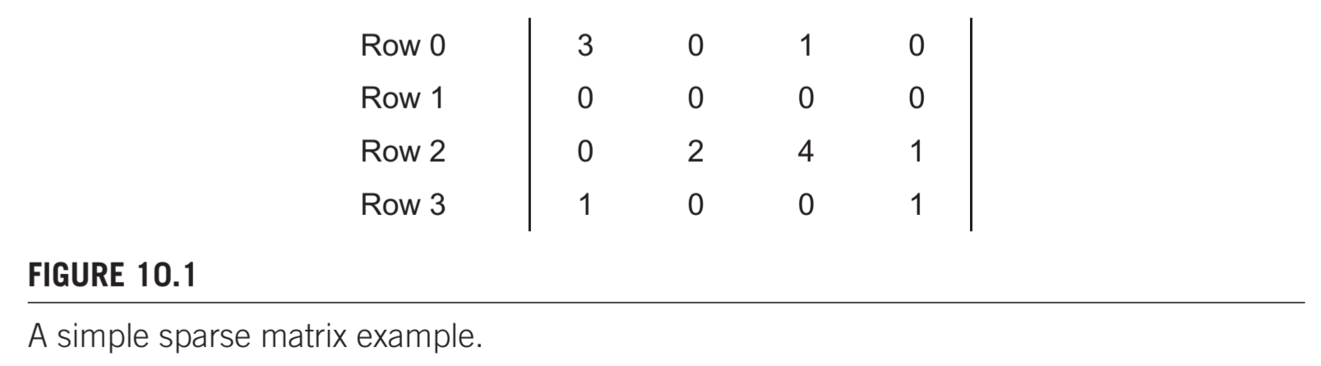
현재까지 진행 상황 : GPU 워크로드 조사
Progress 1
Vortex Workload
18
SpMV
Sparse Matrix Vector Multiplication
현재 진행
6-7주차
8-9주차
10-11주차
12-13주차
14-15주차
Notes:
SpMV(Sparse Matrix-Vector Multiplication)는 대부분의 원소가 0인 sparse-matrix와 vector를 곱하는 연산입니다. Sparse matrix는 0이 아닌 원소만 저장하는 방식으로 표현하는 경우가 많으며, 이를 통해 메모리 사용량과 메모리 접근량을 줄일 수 있습니다.

Slide 19
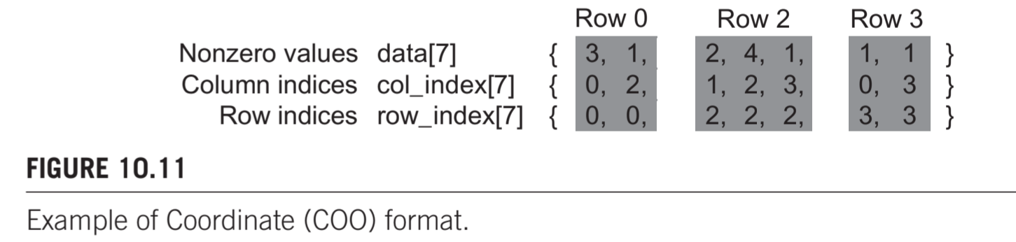
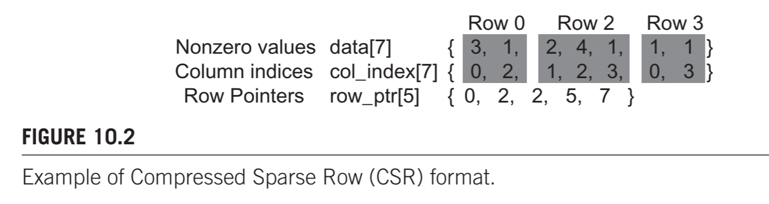
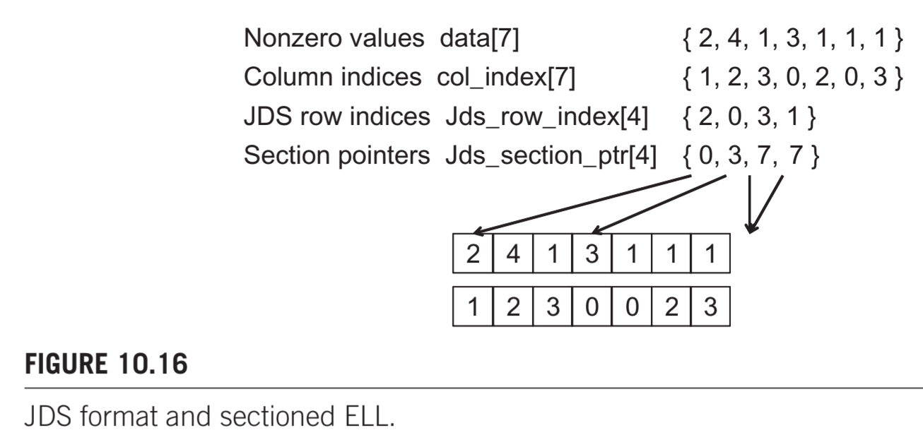
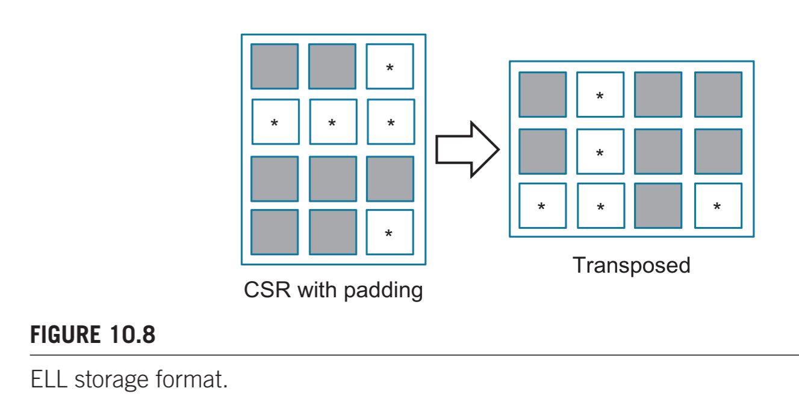
현재까지 진행 상황 : GPU 워크로드 조사
Progress 1
Vortex Workload
19
SpMV
Sparse Matrix Vector Multiplication
1st
2nd
3rd
2nd
4th
1st
3rd
현재 진행
6-7주차
8-9주차
10-11주차
12-13주차
14-15주차
Notes:
Sparse matrix의 0이 아닌 원소만 추려서 나타내는 형식은 다음과 같습니다.
JDS는 row를 non-zero 개수 기준으로 재정렬한 뒤, 각 row의 같은 순번의 non-zero element들을 diagonal 단위로 묶어 저장하는 format입니다.
이 방식은 matrix 데이터 접근을 더 연속적으로 만들어 coalescing을 돕지만, vector access의 irregularity는 그대로 남습니다.
*
data: nonzero 많은 순부터 정렬
Col_index: 해당 원소의 열 좌표
Jds_row_index: none zero 많은 순서대로 row index
Section pointer: 실제 1차원 배열에서 가지는 좌표. 0~2, 3~4, 마지막 원소는 마지막 index+1값

Slide 20
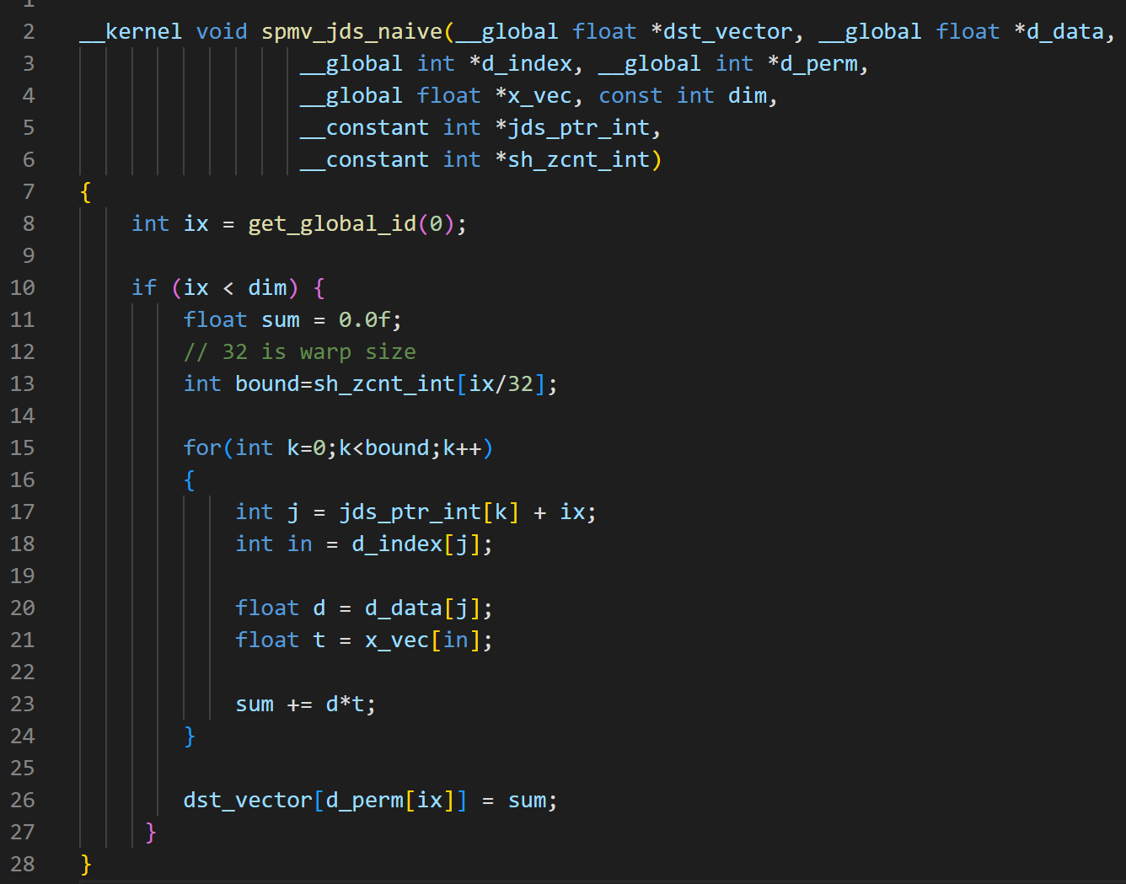
현재까지 진행 상황 : GPU 워크로드 조사
Progress 1
Vortex Workload
20
현재 진행
6-7주차
8-9주차
10-11주차
12-13주차
14-15주차
Notes:
Vortex에서 구현한 spmv는 jds format을 사용합니다. nonzero당 대략 2 FLOPs 최소 16B 정도의 메모리 접근이 있음.(그러나 jds 배열 접근은 연속적임)
벡터 원소는 non zero column만 접근해야 하므로 연속적이지 않은 메모리 참조가 있습니다.

Slide 21
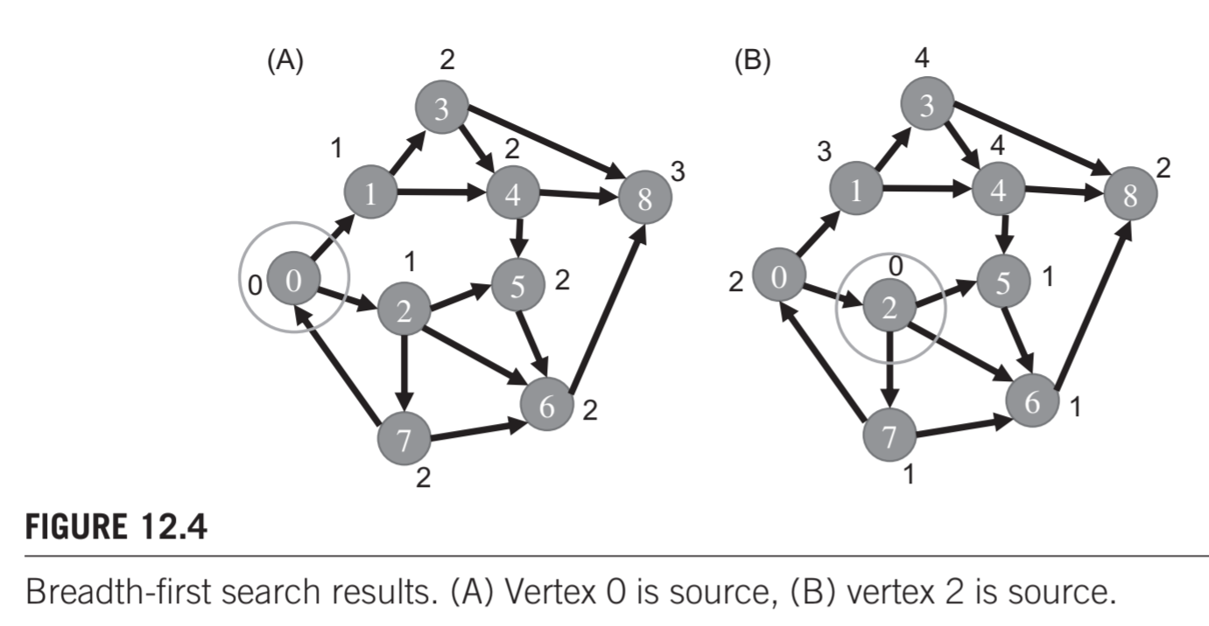
현재까지 진행 상황 : GPU 워크로드 조사
Progress 1
Vortex Workload
21
BFS
Breath-First Search
현재 진행
6-7주차
8-9주차
10-11주차
12-13주차
14-15주차
Notes:
BFS는 그래프를 너비 우선으로 탐색하는 알고리즘입니다.
시작 노드를 cost = 0으로 두고, 현재 frontier에 속한 노드의 outgoing edge를 따라 아직 방문되지 않은 이웃 노드에 대해 이전 노드의 cost + 1 값을 할당합니다.
이 과정을 반복하여 그래프를 level 단위로 탐색합니다.

Slide 22
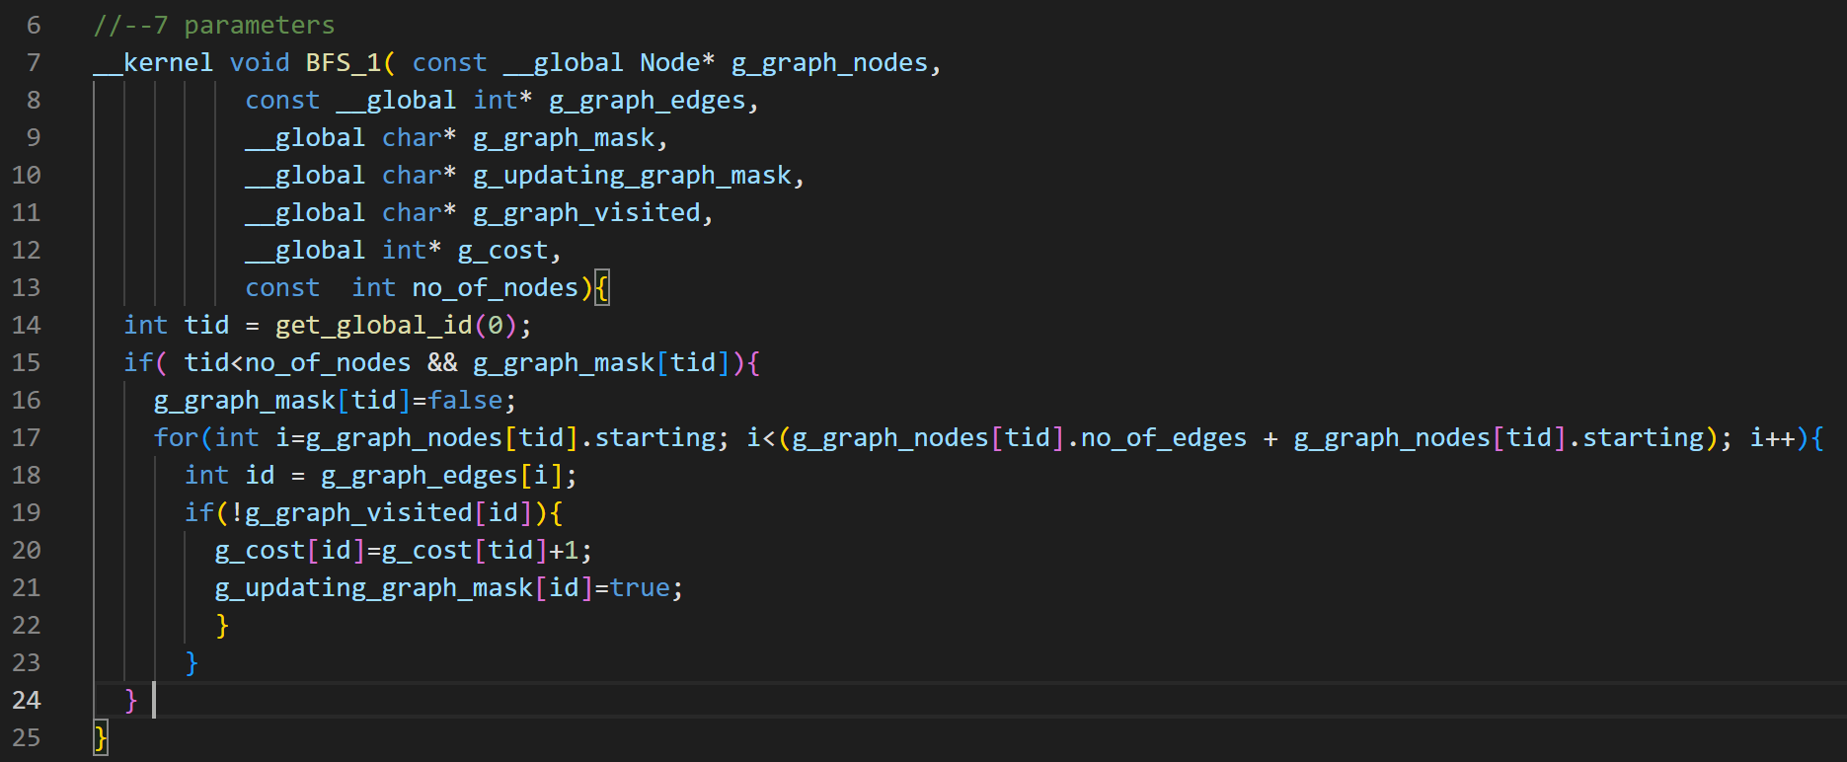
현재까지 진행 상황 : GPU 워크로드 조사
Progress 1
Vortex Workload
22
현재 진행
6-7주차
8-9주차
10-11주차
12-13주차
14-15주차
Notes:
Mask를 통해 현재 frontier에 속한 노드를 선택한 뒤, 각 노드의 outgoing edge를 순회하며 cost를 갱신하고 다음 frontier를 구성합니다.
이 과정에서 node별 edge 수 차이와 visited 여부에 따라 branch divergence가 발생하며, 연산량에 비해 메모리 접근 비중이 커 memory-bound 가능성이 높은 특성을 보입니다.

Slide 23
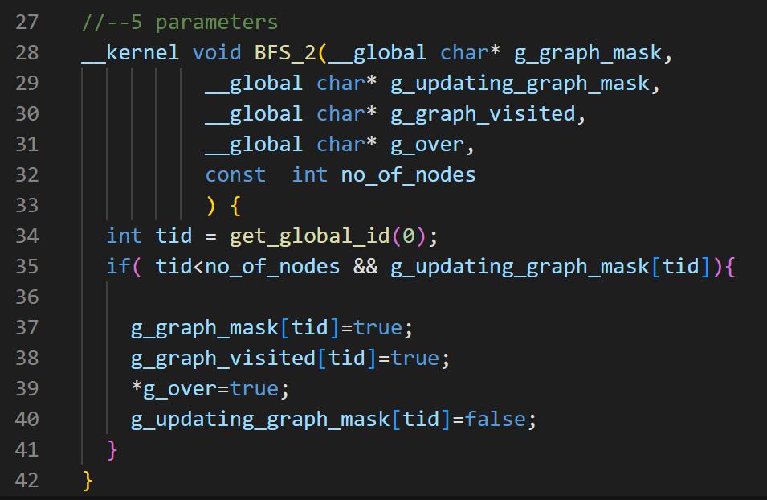
현재까지 진행 상황 : GPU 워크로드 조사
Progress 1
Vortex Workload
23
현재 진행
6-7주차
8-9주차
10-11주차
12-13주차
14-15주차
Notes:
bfs_2는 bfs_1에서 표시된 노드들을 다음 frontier로 반영하고, 탐색 지속 여부를 갱신하는 커널입니다. 연산이 단순하고 노드당 일회성 메모리 접근만 수행하므로 실행시간 비중은 크지 않습니다.

Slide 24
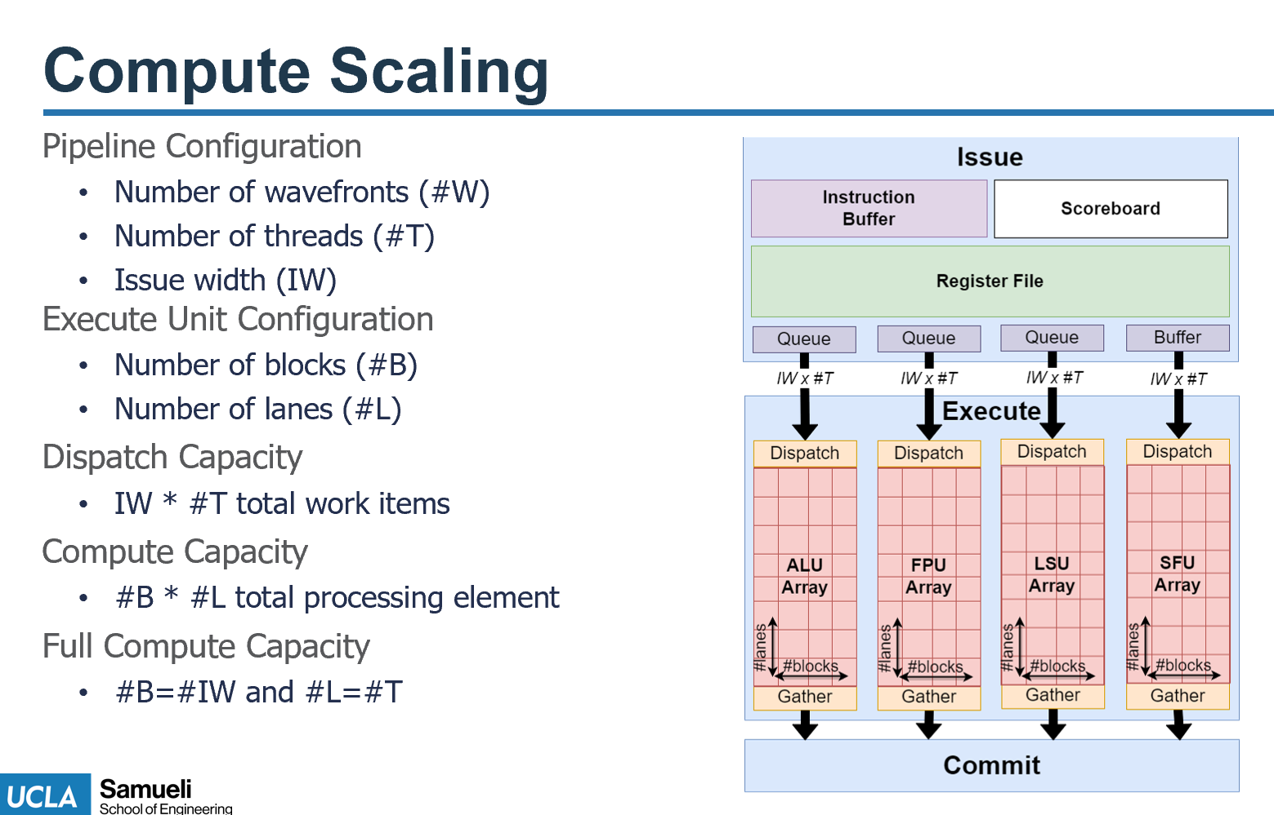
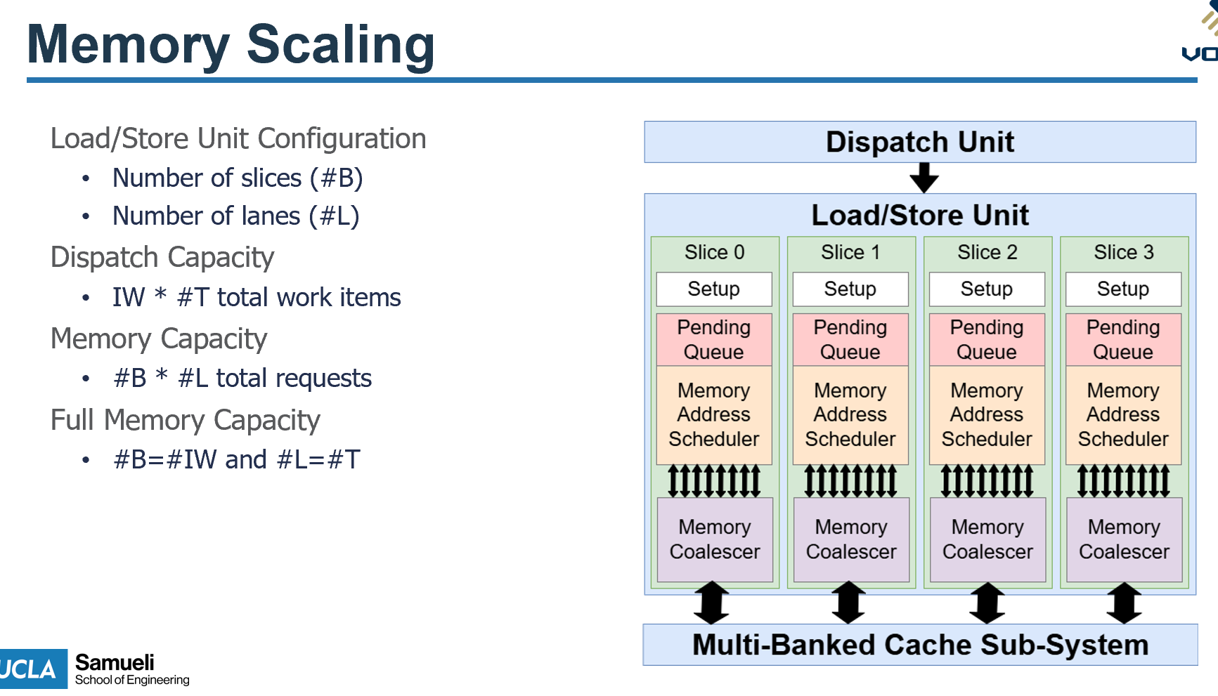
현재까지 진행 상황 : Vortex GPU 구성
Progress 1
Vortex Workload
24
Vortex GPU Configuration
현재 진행
6-7주차
8-9주차
10-11주차
12-13주차
14-15주차
Notes:
Vortex는 configurable open-source GPU simulator이므로, workload 특성뿐만 아니라 architectural configuration 또한 scheduler policy의 성능에 영향을 줄 수 있습니다. 따라서 본 연구에서는 몇 가지 configuration 조합을 구성하고, 각 환경에서 scheduler의 성능

Slide 25
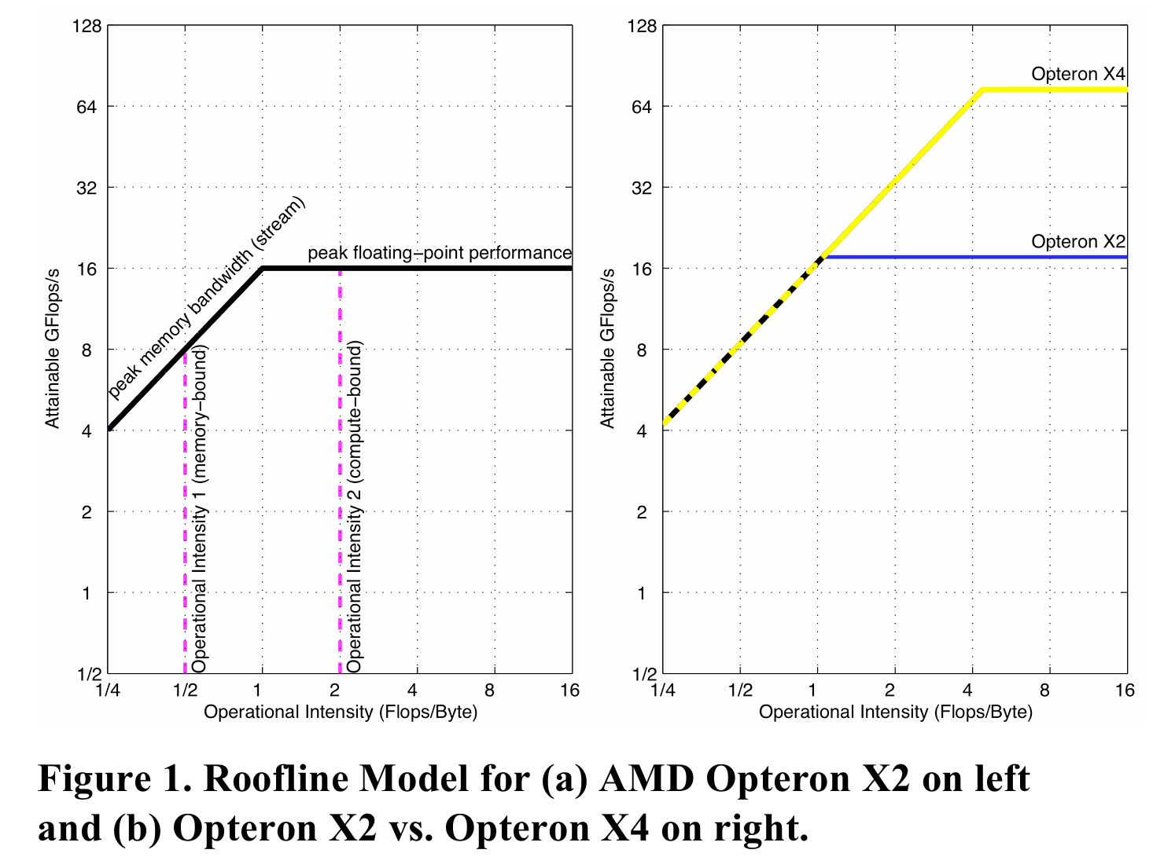
현재까지 진행 상황 : Vortex GPU 구성
Progress 1
Vortex Workload
25
Roofline Model
현재 진행
6-7주차
8-9주차
10-11주차
12-13주차
14-15주차
Notes:
최종 보고서에서는 여러 configuration에 대한 attainable compute performance와 attainable memory bandwidth를 측정하고, 각 workload의 operational intensity를 함께 분석하여 configuration별 Roofline model을 구성하고자 합니다.

Slide 26
6-7주차 : 소스코드 및 벤치마크 (Baseline) 분석
Stage 2
Baseline Analysis
26
6-7주차
핵심 수행 내용
정책 알고리즘 스터디: GTO (Greedy-Then-Oldest), Two-level warp scheduling 등 최신 스케줄링 기법의 스케줄링 판단 근거 분석 및 하드웨어 구현 가능성.
1
비효율성 진단: 다양한 Vortex configuration에서 baseline profiling을 수행하여, 성능 저하가 warp scheduler 정책의 한계에서 비롯되는지 또는 하드웨어 자원 구조의 병목에서 비롯되는지 분석.
2
병목 지점 파악: sgemm3, bfs, SpMV 벤치마크로 현재 스케줄링 정책이 성능 저하(Pipeline Stall)를 일으키는 근본 원인 추론.
3
4-5주차
6-7주차
8-9주차
10-11주차
12-13주차
14-15주차

Slide 27
8-9주차 : 최적화 스케줄링 정책 설계
Stage 3
Policy Design
27
8-9주차
핵심 수행 내용
1
타겟 워크로드 선정: 스케줄러 효율 향상이 극적으로 드러날 수 있는 워크로드 선정.
1
소프트웨어 이식: Vortex 시뮬레이터(simx) 코드의 Issue 로직에 설계한 스케줄링 알고리즘 구현.
2
4-5주차
6-7주차
8-9주차
10-11주차
12-13주차
14-15주차

Slide 28
10-11주차 : simx(c++) 소프트웨어 구현 및 검증
Stage 4
Software Validation
28
10-11주차
핵심 수행 내용
소프트웨어 이식: Vortex 시뮬레이터(simx) 코드의 Issue 로직에 설계한 스케줄링 알고리즘 구현.
1
성능 측정: 수정된 시뮬레이터로 타겟 워크로드를 실행하여 초기 개선 성능 데이터 확보.
2
하드웨어 번역: simx 시뮬레이터에서 검증된 스케줄링 로직을 실제 하드웨어 회로 수준의 언어(Verilog)로 변환 설계.
3
4-5주차
6-7주차
8-9주차
10-11주차
12-13주차
14-15주차

Slide 29
12-13주차 : Verilog (RTL) 하드웨어 설계
Stage 5
RTL Integration
29
12-13주차
핵심 수행 내용
하드웨어 번역: simx 시뮬레이터에서 검증된 스케줄링 로직을 실제 하드웨어 회로 수준의 언어(Verilog)로 변환 설계.
1
HW 구조 수정: Vortex 최상위 폴더의 hw/rtl/ 경로에서 워프 이슈(Issue) 제어 블록 코드를 전면 수정.
2
3
4-5주차
6-7주차
8-9주차
10-11주차
12-13주차
14-15주차

Slide 30
14-15주차 : RTLsim 최종검증 및 마무리
Stage 6
Final Evaluation
30
14-15주차
핵심 수행 내용
1
HW 구조 수정: Vortex 최상위 폴더의 hw/rtl/ 경로에서 워프 이슈(Issue) 제어 블록 코드를 전면 수정.
1
RTL 시뮬레이션: 수정된 Verilog 코드를 바탕으로 rtlsim을 구동하여 하드웨어 동작 무결성 확인.
2
URP 최종 결과 보고서를 작성.
3
4-5주차
6-7주차
8-9주차
10-11주차
12-13주차
14-15주차

